Slide 1
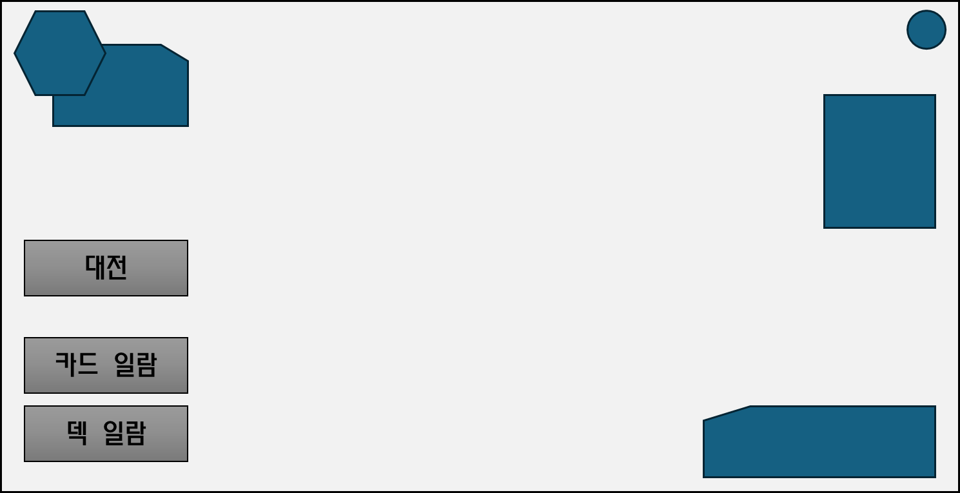
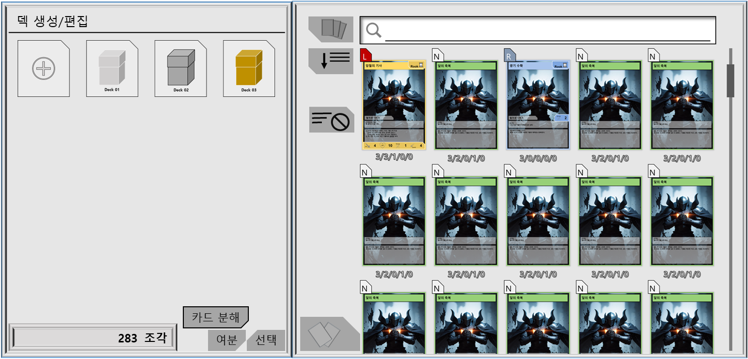
카드 일람 시스템 - 개요 및 알고리즘
게임 내에 존재하는 카드들을 플레이어가 열람할 수 있는 시스템이다.
기획 의도
플레이어가 특정 카드나 원하는 조건의 카드만을 표기하는 필터나 카드의 정렬 규칙을 설정하여 원하는 카드를 빠르게 찾을 수 있게 기획하였다. 또한, 카드 분해 및 제작, 덱 생성 및 편집 등의 다양한 시스템에서 활용 할 수 있게 하였다.
메인 화면
(카드 일람 버튼 클릭)
우측 카드 일람 시스템 팝업
좌측 카드 일람 보조 UI 팝업

Slide 2
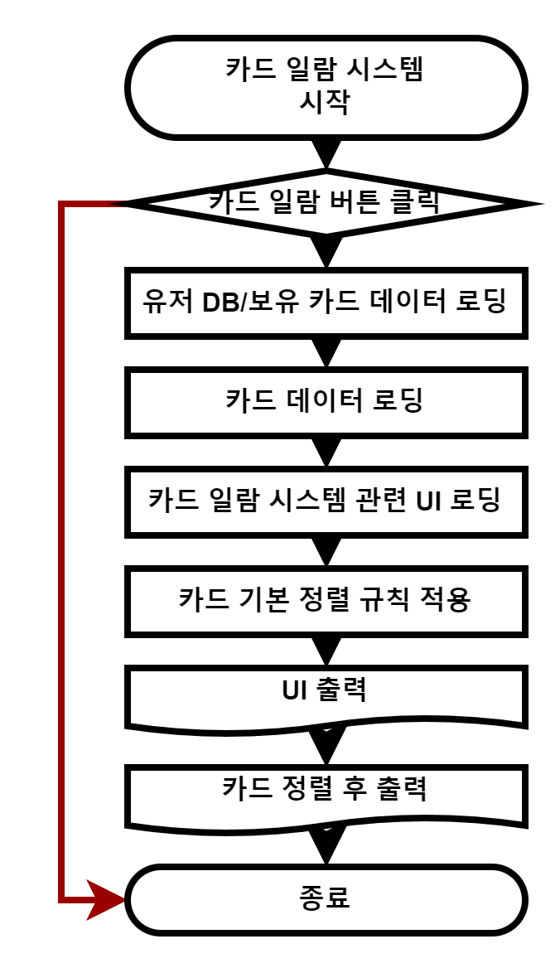
카드 일람 시스템 - 데이터 로딩 우선 순서 및 카드 기본 정렬 규칙
데이터 로딩 우선 순서
1. “유저 DB/유저 DB_보유 카드 목록(Held Card Data)” 로딩.
2. 카드 데이터 로딩.
3. 카드 일람 시스템 관련 UI 로딩.
4. 카드 기본 정렬 규칙 데이터 로딩.
카드 기본 정렬 규칙
1. 카드 기본 정렬은 카드 종류, 클래스, 등급, 일련 번호 순서로 분류 및 정렬한다.
2. 카드 종류 - 기물 카드, 스킬 카드, 이벤트 카드의 순으로 정렬한다.
3. 클래스 - 클래스는 킹, 퀸, 나이트, 루크, 비숍, 폰의 순으로 정렬한다. (해당 분류는 기물 카드와 스킬 카드에만 적용하며, 이벤트 카드에는 적용하지 않는다.)
4. 카드 등급 - 레전드, 유니크, 에픽, 레어, 널, 베이직의 순서로 정렬한다.
5. 일련 번호 – 일련 번호에 따라서 오른 차순 정렬한다.

Slide 3
카드 일람 시스템 - 데이터 참조 위치
카드 기본 정렬 시스템 참조 데이터 위치
Data 구분 | 파일 명 | 인덱스 명 | 데이터 타입 | 기타
카드 종류 | 카드 데이터 테이블 | 카드 종류(Card Type) | Shot | 기물 카드=0, 스킬 카드=1, 이벤트 카드=2
클래스 | 카드 데이터 테이블 | 메인 클래스(Main Class) | Shot | 킹 = 0, 퀸 = 1, 나이트 = 2, 비숍 = 3, 루크 = 4, 폰 = 5
카드 등급 | 카드 데이터 테이블 | 카드 등급(Card Tier) | Shot | 베이직 = 0, 널 = 1, 레어 = 2, 에픽 = 3, 유니크 = 4, 레전드 = 5
일련 번호 | 카드 데이터 테이블 | 카드 일련번호(Card Serial Number) | Int | 카드 생성 순서

Slide 4
카드 일람 시스템 - UI 리소스

Slide 5
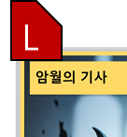
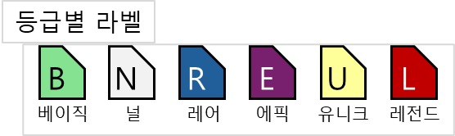
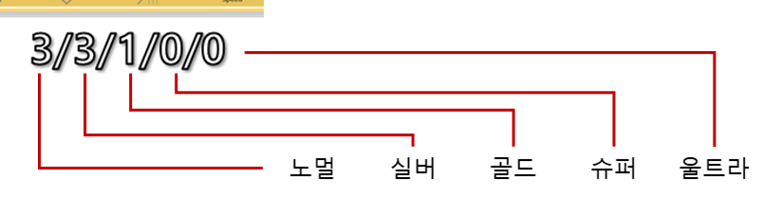
카드 일람 시스템 - UI 설명(카드 추가 표기 정보)
카드 등급
설명 | 카드의 등급을 라벨로 간략하게 표기한다.
기획 의도 | 카드의 등급을 카드 위에 표기하여 카드의 파워를 시각적으로 전달한다.
기획 의도
해당 UI는 카드 일람 시스템으로 표기되는 카드의 추가적인 정보를 표기하여 플레이어에게 정보를 더욱 빠르게 전달하기 위해서 기획하였다.
레어도별 보유 매수
설명 | 보유한 카드의 매수를 레어도에 따라 표기한다.
기획 의도 | 레어도에 따른 보유량을 카드 밑에 표기하여 레어도별 보유 매수를 빠르게 파악할 수 있게 한다.

